Slide 1
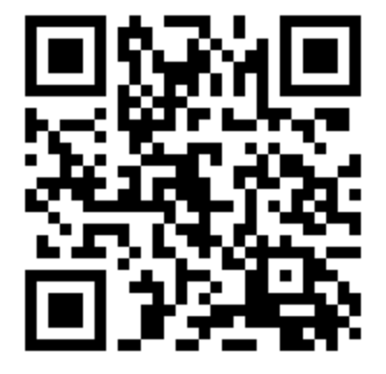
Data Visualization
Grupo T6

Slide 2
Integrantes
Julia Martín Moracho
Roberto Alejandro Hernández Andrade
Javier Pascual Marzo
Marcos Vicente Díez
Germán Dengra Rísquez

Slide 3
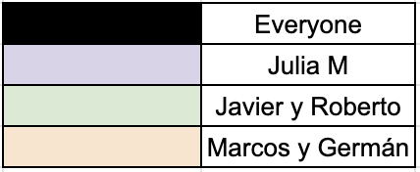
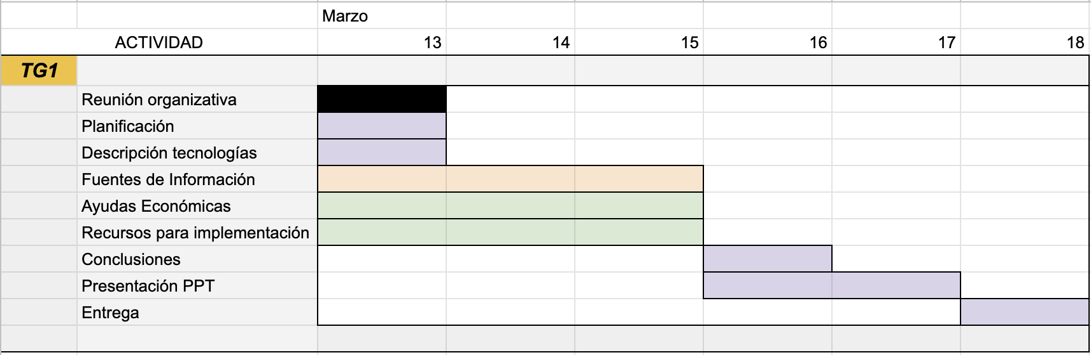
Planificación

Slide 4
FUENTES DE INFORMACIÓN
Marcos Vicente y Germán Dengra

Slide 5
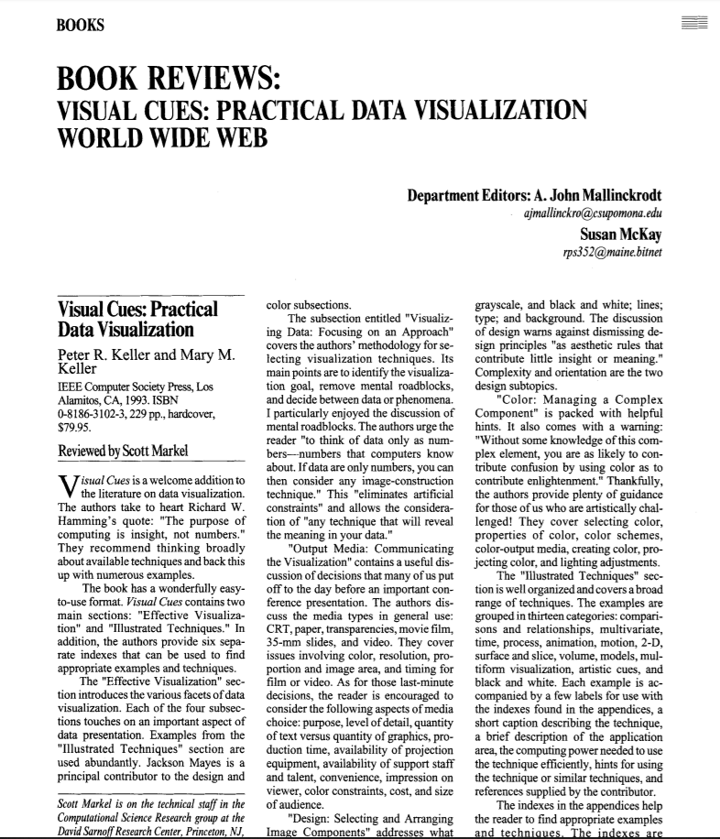
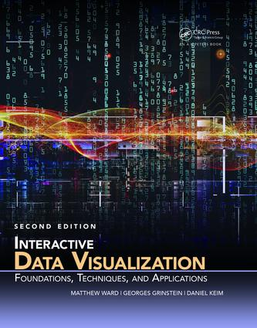
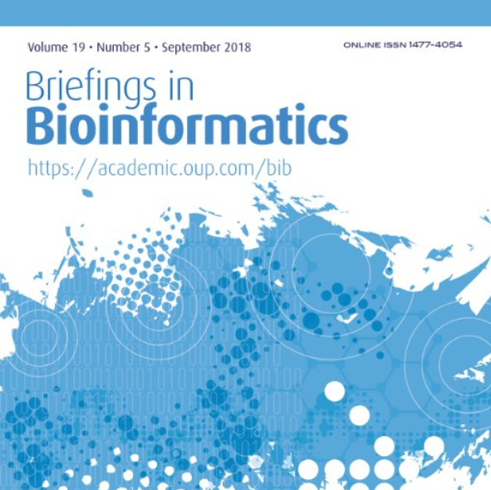
DOCUMENTOS (Generales)

Slide 6
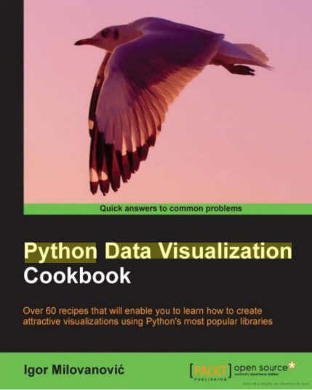
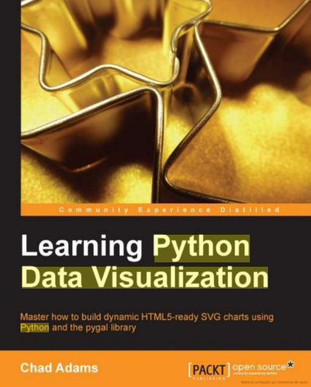

DOCUMENTOS (Python)

Slide 7
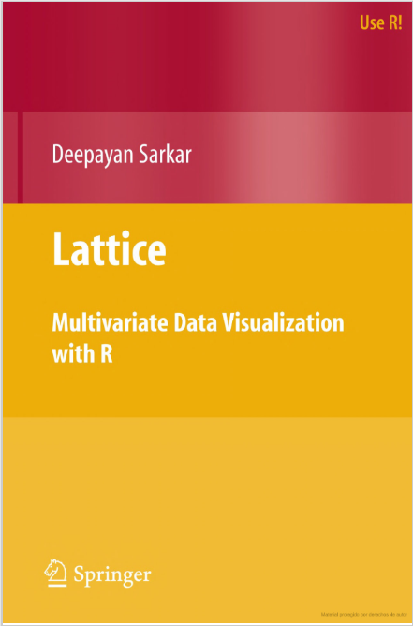
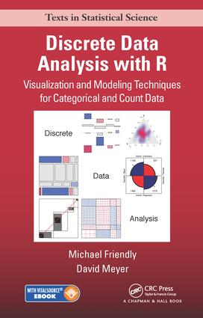
DOCUMENTOS (R)

Slide 8
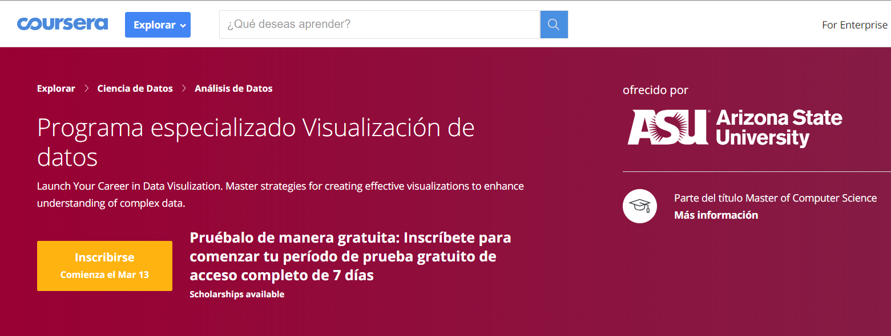
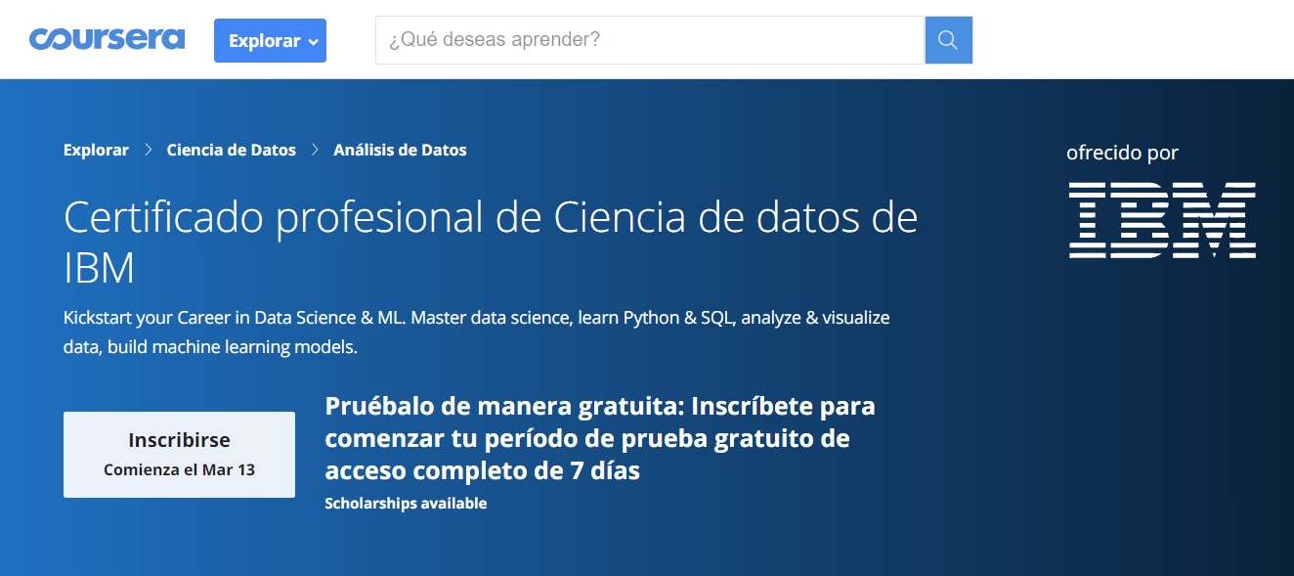
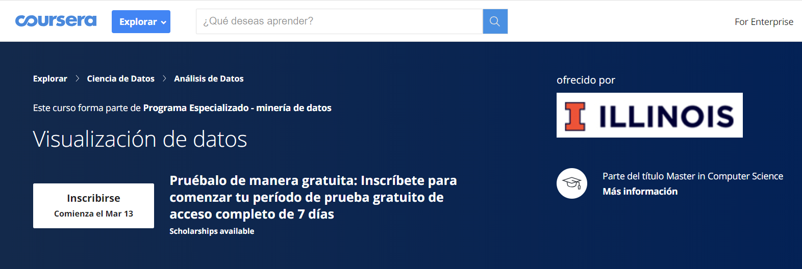
CURSOS NO GRATUITOS (Data Visualizacion)
VISUALIZACIÓN DE DATOS (Arizona)
Gratuito durante 7 dias y 42€/mes a partir de la prueba gratuita.
CERTIFICADO PROFESIONAL DATA SCIENCE
Gratuito durante 7 dias y 42€/mes a partir de la prueba gratuita.
VISUALIZACIÓN DE DATOS (Illinois)
Gratuito durante 7 dias y 42€/mes a partir de la prueba gratuita.

Slide 9
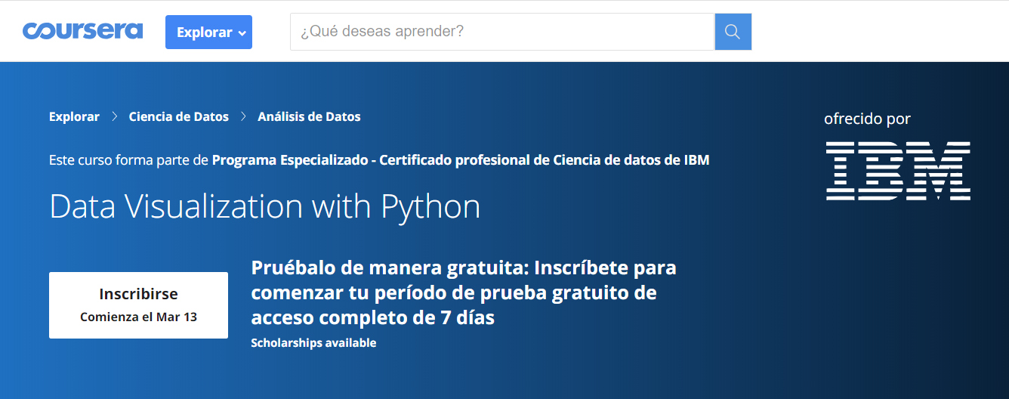
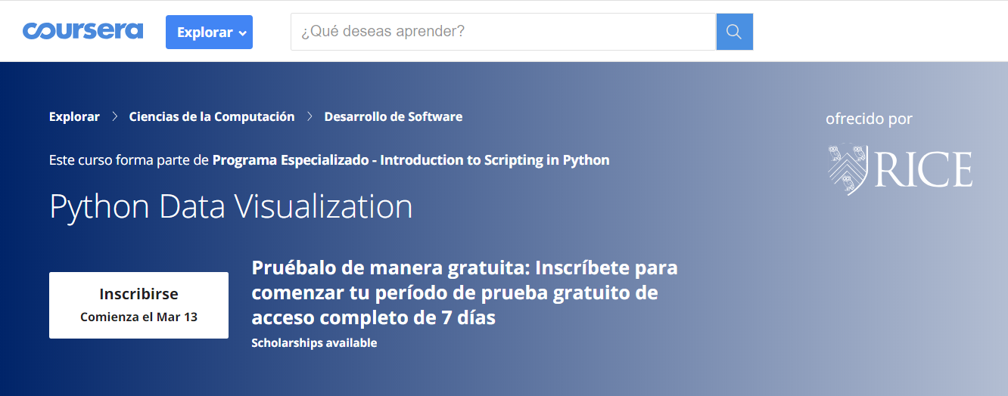
CURSOS NO GRATUITOS (Python)
DATA VISUALIZATION WITH PYTHON
Gratuito durante 7 dias y 42€/mes a partir de la prueba gratuita.
PYTHON DATA VISUALIZATION
Gratuito durante 7 dias y 42€/mes a partir de la prueba gratuita.

Slide 10
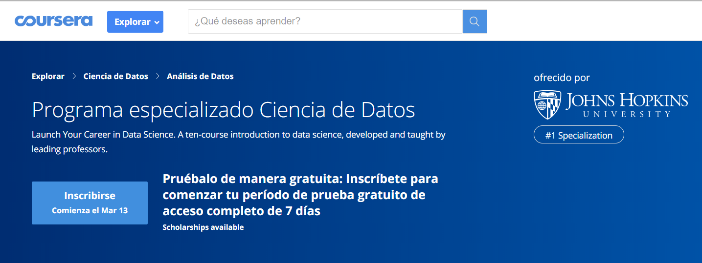
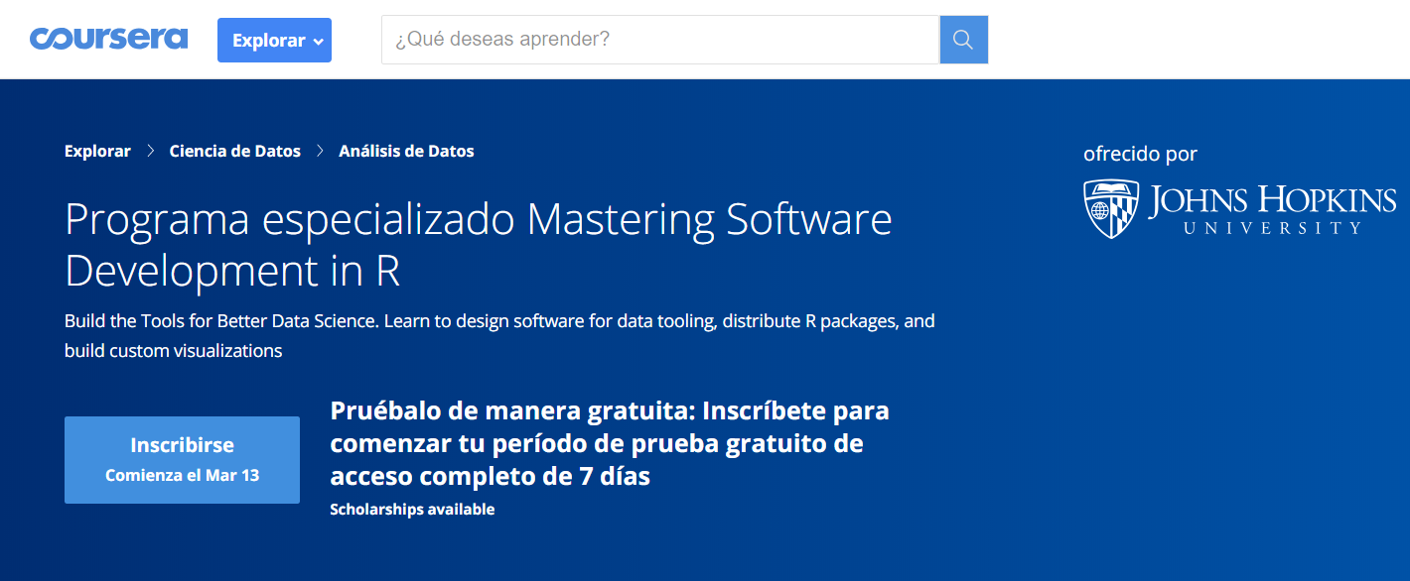
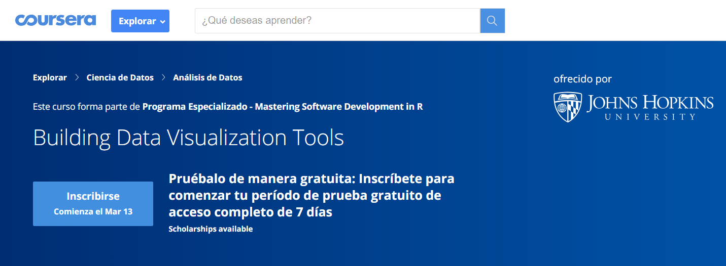
CURSOS NO GRATUITOS (R)
PROGRAMA ESPECIALIZADO CIENCIA DE DATOS
Gratuito durante 7 dias y 42€/mes a partir de la prueba gratuita.
MASTERING SOFTWARE DEVELOPMENT IN R
Gratuito durante 7 dias y 42€/mes a partir de la prueba gratuita.
BUILDING DATA VISUALIZATION TOOLS
Gratuito durante 7 dias y 42€/mes a partir de la prueba gratuita.

Slide 11
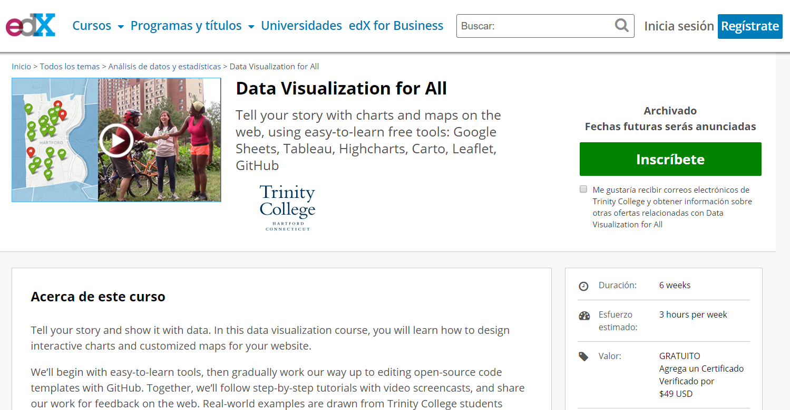
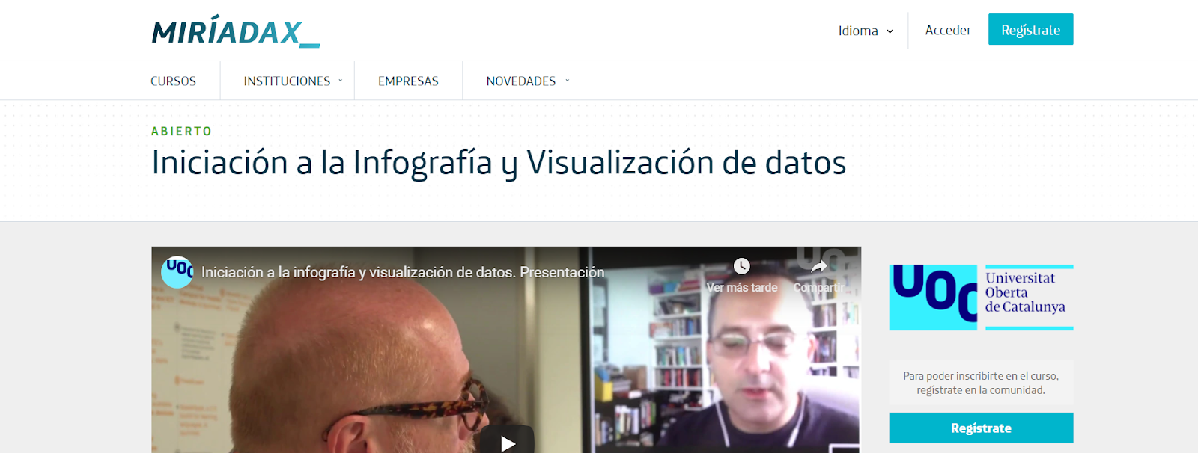
CURSOS GRATUITOS (General)
DATA VISUALIZATION FOR ALL
UOC – Fundamentos sobre la comunicación a través de gráficos, mapas y diagramas.
INICIACIÓN A LA INFOGRAFÍA Y VISUALIZACIÓN DE DATOS
edX en Trinity College.
Uso de Google Sheets, Tableau y Hightcharts.

Slide 12
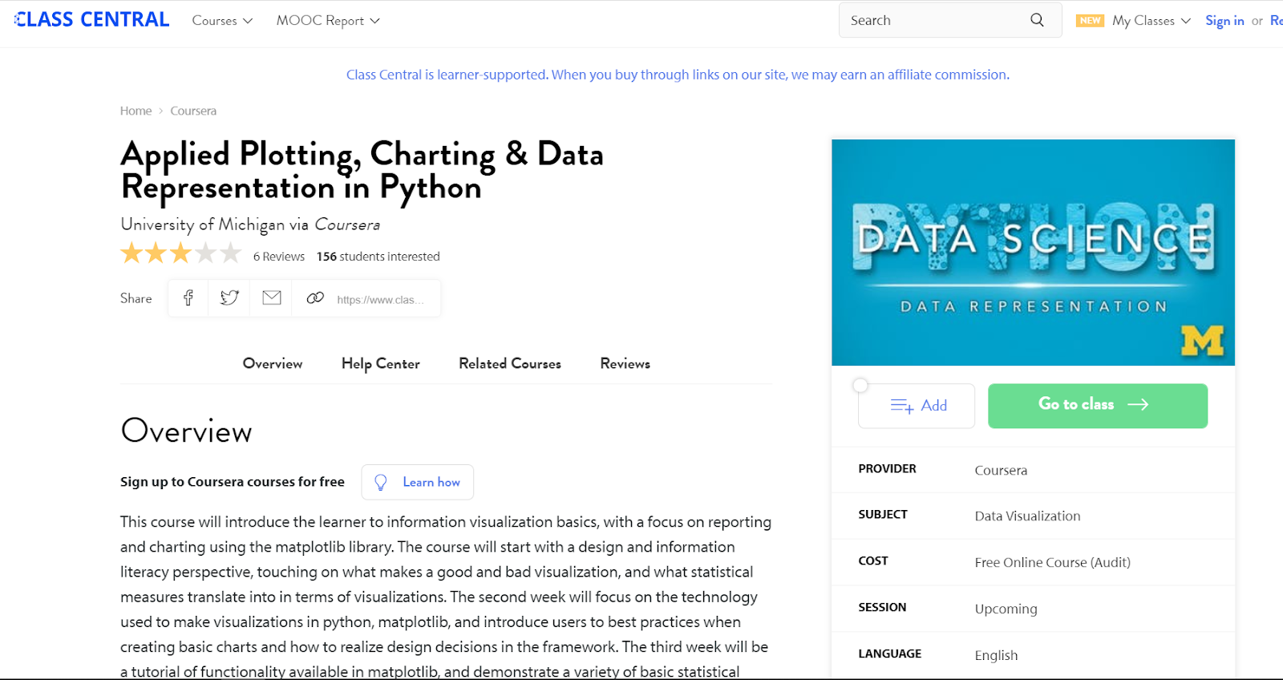
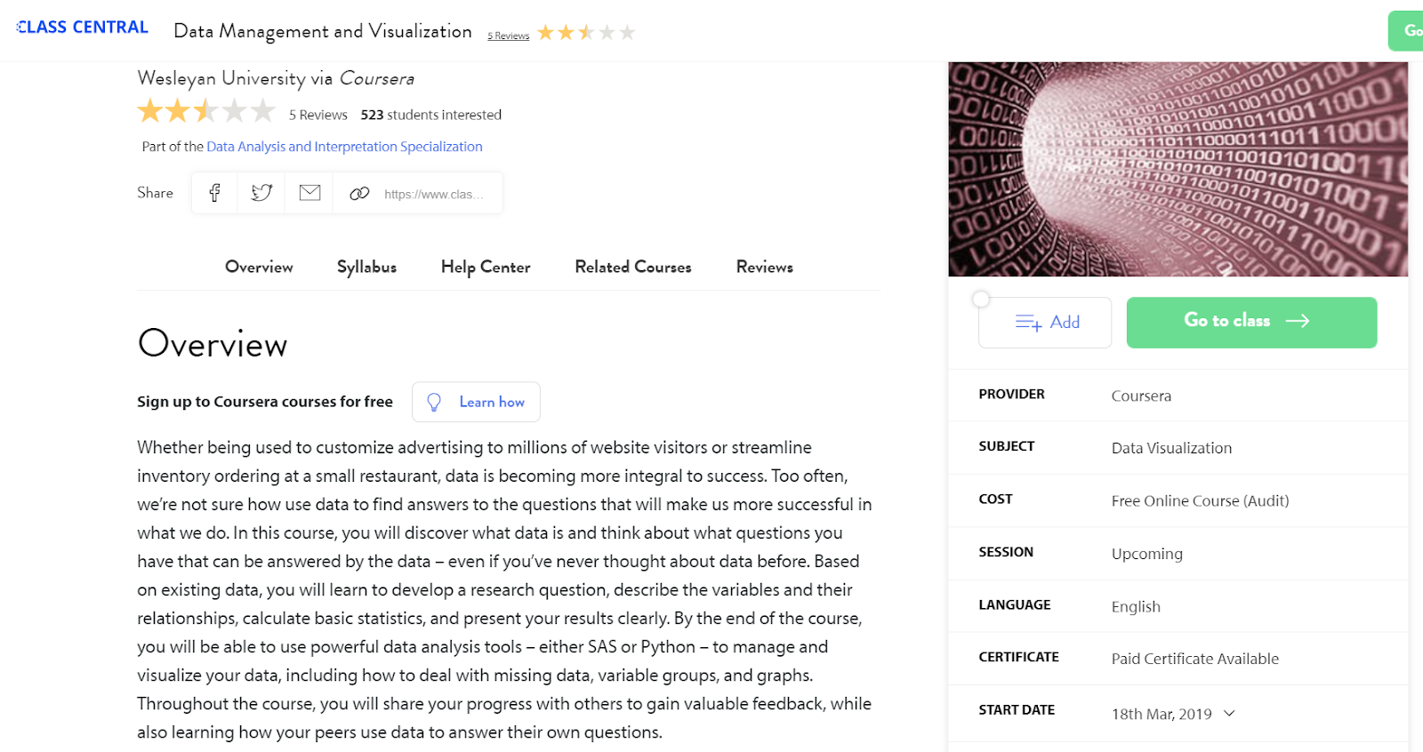
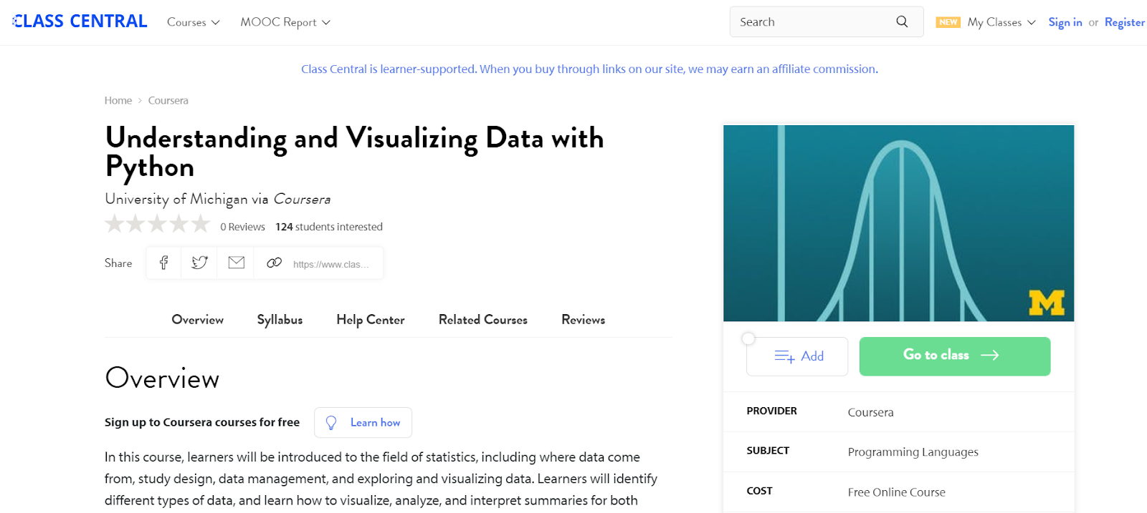
CURSOS GRATUITOS (Python)
Introducción al campo de la estadistica con Python.
Uso de Python como herramienta de análisis.
Visualización de la información con Matplotib.

Slide 13
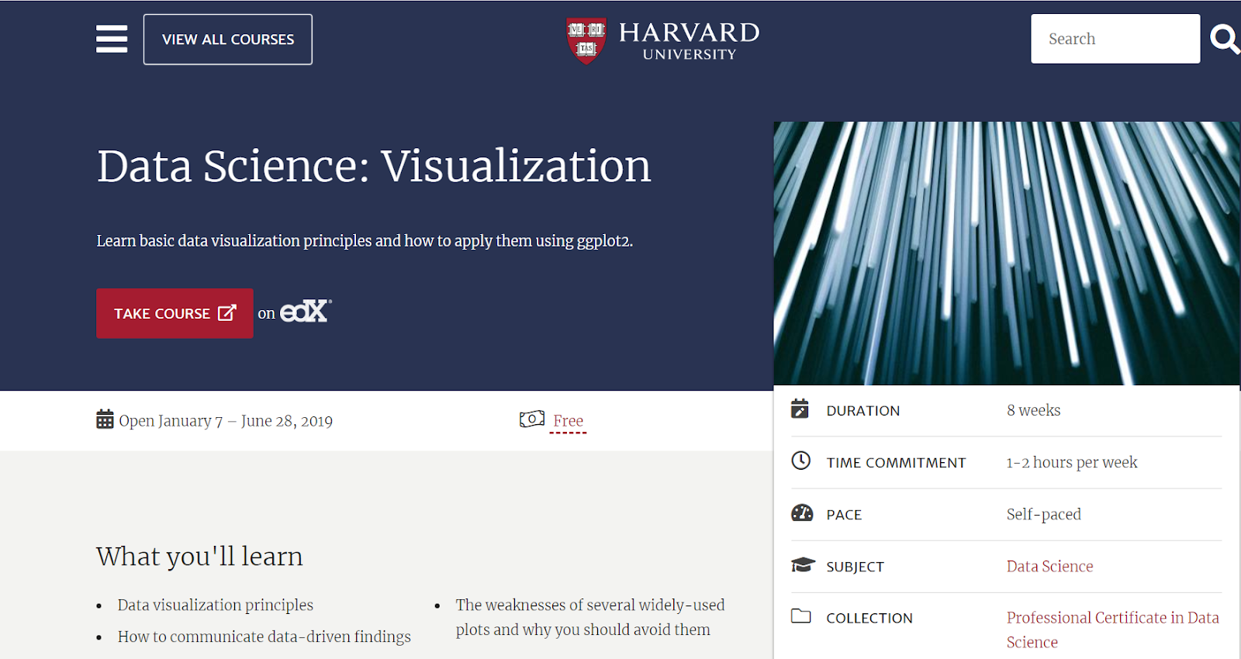
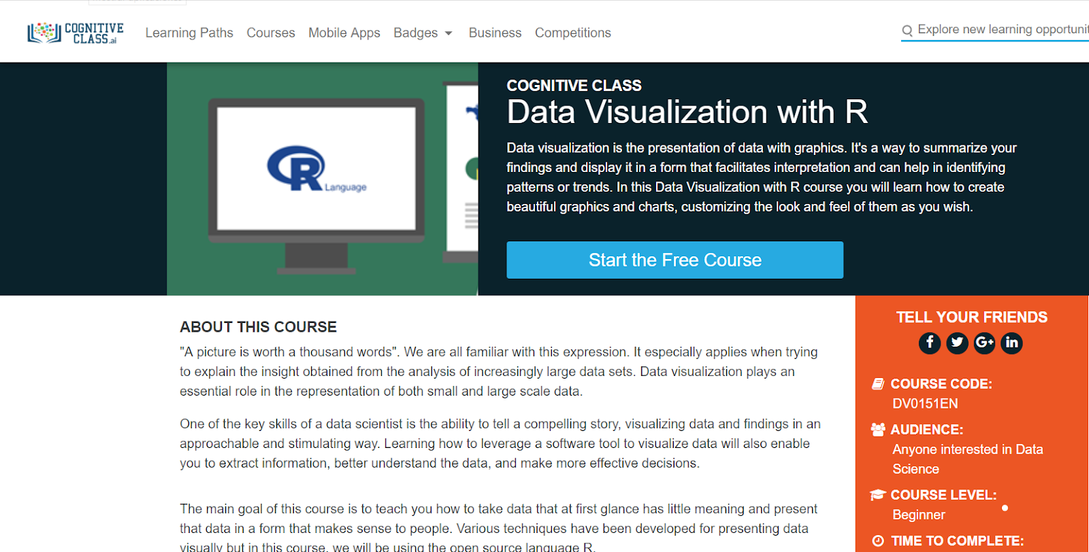
CURSOS GRATUITOS (R)
DATA SCIENCE VISUALIZACTION
Se centra en: Ggplot 2
DATA VISUALIZATION WITH R

Slide 14
AYUDAS ECONÓMICAS PARA ESTUDIAR TECNOLOGÍAS
Javier Pascual y Roberto. A Hernández

Slide 15
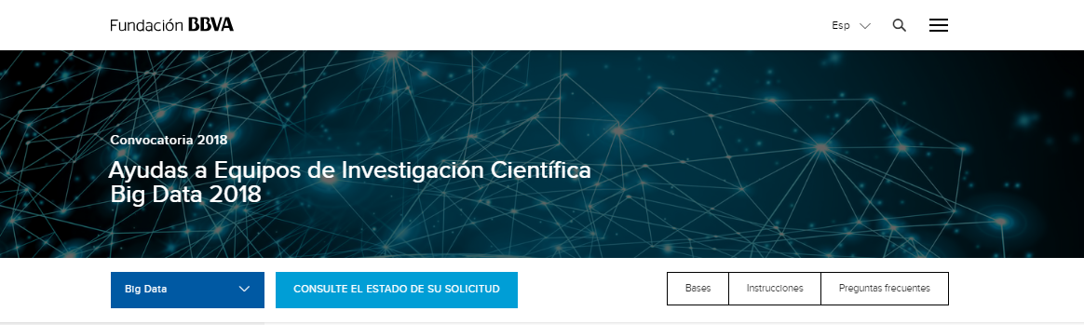
Descripción general
Fundación BBVA, con ayudas para Big Data y Data Visualization.
Cada año – Del 10/10 al 10/12

Slide 16
Requisitos
Innovación y calidad científica del proyecto.
Trayectoria de investigación principal y del resto del equipo investigador.
Aplicabilidad de los resultados.
Adecuada justificación del presupuesto.
Plan de difusión de los resultados del proyecto.
5 AYUDAS – 100.000€

Slide 17
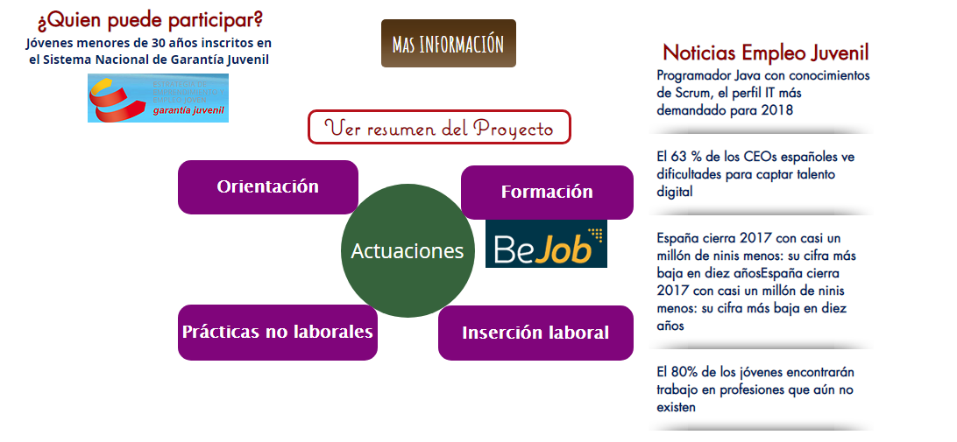
Ayudas económicas para estudiar las tecnologías (FUNDACIÓN BIG DATA)
Ayudas a jóvenes menores de 30 años inscritos en el Sistema Nacional de Garantía Juvenil para que se puedan formar acerca del Big Data y Data Visualization más fácilmente.

Slide 18
RECURSOS PARA IMPLEMENTAR TECNOLOGÍAS
Javier Pascual y Roberto. A Hernández

Slide 19

Cpython (gratuito)
Proporciona el más alto nivel de compatibilidad con los paquetes Python y los módulos de extensión C.

Slide 20

PyPy (gratuito)
5 veces más rápido que Cpython, aunque algo menos compatible con su implementación general.

Slide 21

R studio (gratuito)
El más utilizado
Un editor de resaltado de sintaxis que admite la ejecución directa de código,
Herramientas para el trazado, el historial, la depuración y la administración del espacio de trabajo.

Slide 22

Wing Python (NO gratuito)
La principal ventaja de Wing Python es que puede ofrecer soporte técnico para nuestro códigos, de manera que cualquier dificultad en el código podemos preguntarla en su soporte técnico.

Slide 23
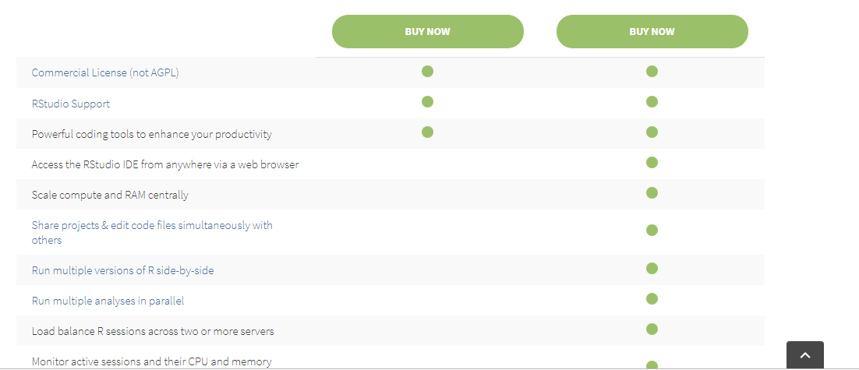
Rstudio Commercial & Server (NO gratuito)

Slide 24
CONCLUSIÓN
Julia Martín

Slide 25
Conclusiones
Gran cantidad de información de calidad a bajo precio
Lenguajes en auge
No es necesaria la inversión de una gran cantidad de capital
Las herramientas de pago están orientadas a empresa
Soporte profesional 24 horas de las herramientas

